Slide 1
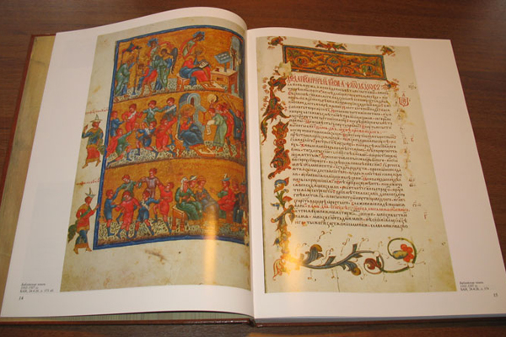
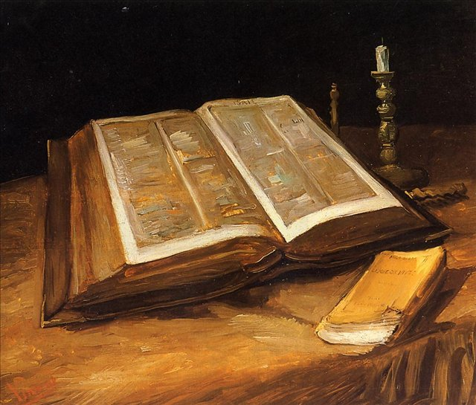
Біблія
Книга Книг,
Книга життя,
Вічна Книга,
Святе Письмо,
Боже Слово,
Старий і Новий Заповіт.

Slide 2
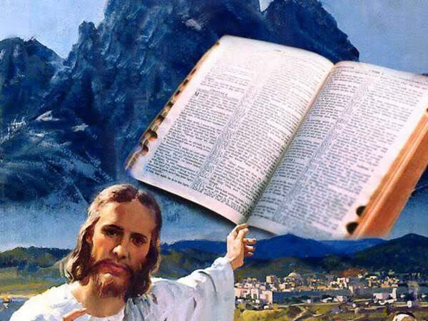
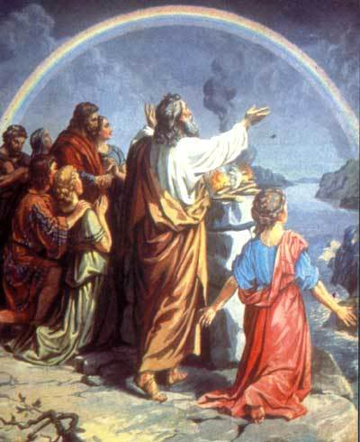
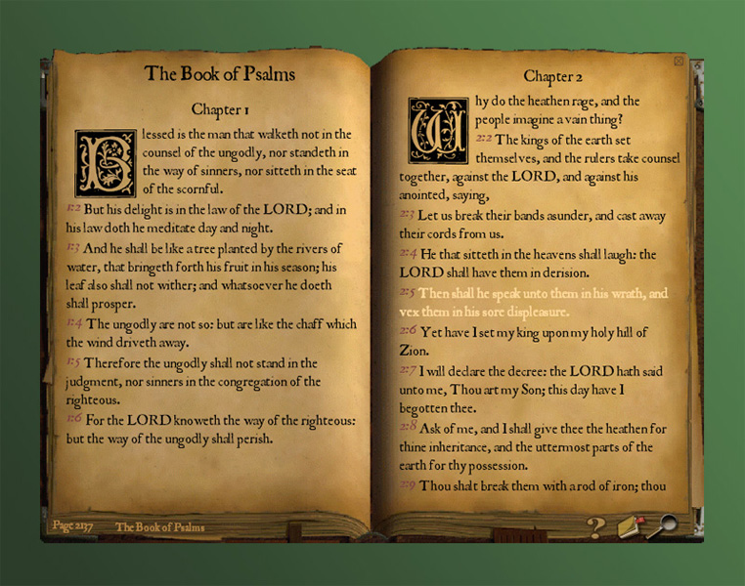
Біблія – збірник священних текстів іудеїв і християн, основа віри і життя, найбільше джерело вічних духовних цінностей

Slide 3
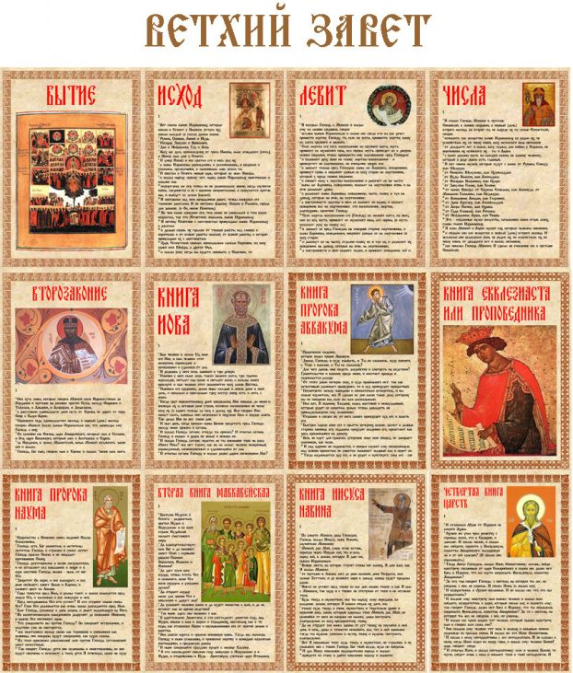
Старий Заповіт складається з 39 книг
Із творів різноманітних жанрів: міфи і легенди, історичні перекази, епоси, філософські роздуми, притчі, релігійні гімни, любовна лірика, байки і загадки.

Slide 4
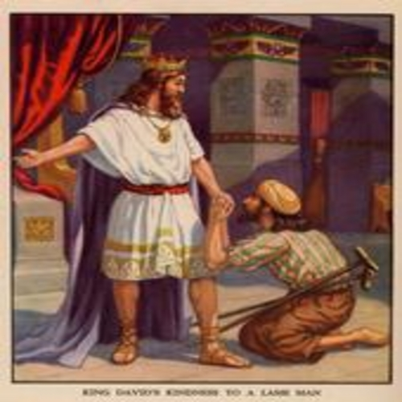
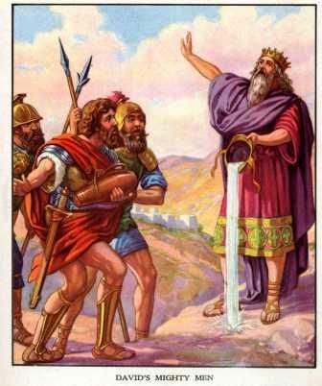
Композиція Старого Заповіту:
-П’ятикнижжя Мойсеєве
Книги історичні
Книги навчально поетичні
Книги пророків

Slide 5
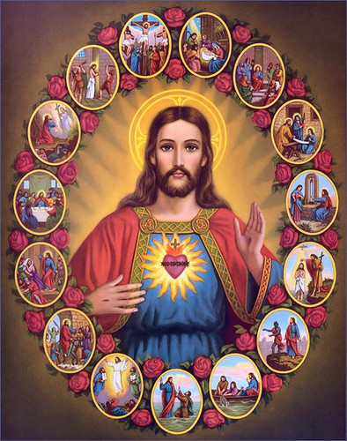
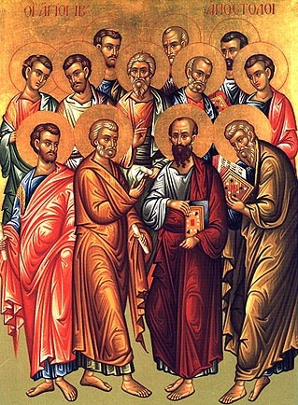
Новий Заповіт
Це життєпис діянь Ісуса Христа та святих апостолів

Slide 6
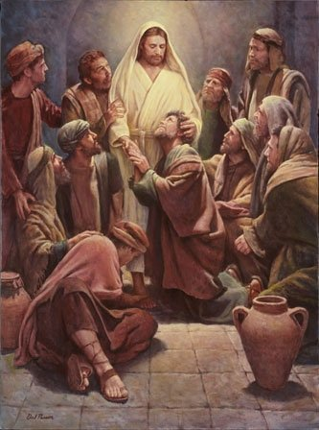
Новий Заповіт має таку композицію:
Чотири Євангелія
Послання апостолів
Одкровення Іоанна Богослова.
Їх було створено вісьмома богонатхненними письменниками – Євангелістами Матвієм, Марком, Лукою, Іоанном, Павлом, Петром, Яковом, Юдою.

Slide 7
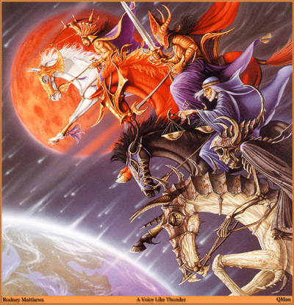
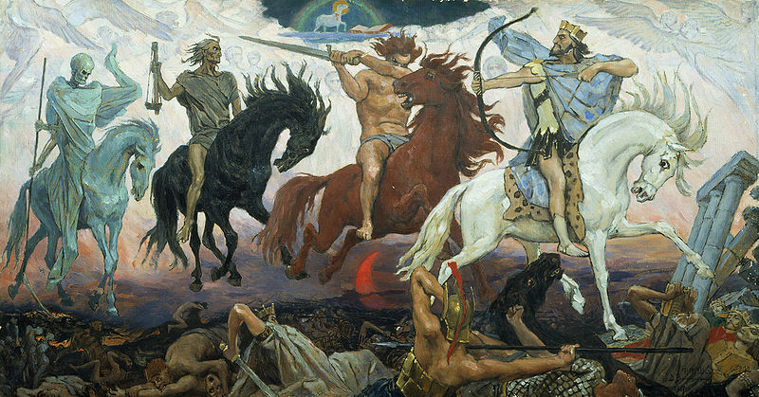
Апокаліпсис остання книга Нового Завіту, яка є пророчою частиною текстів.

Slide 8
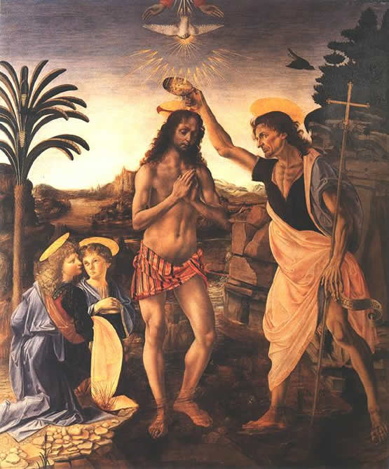
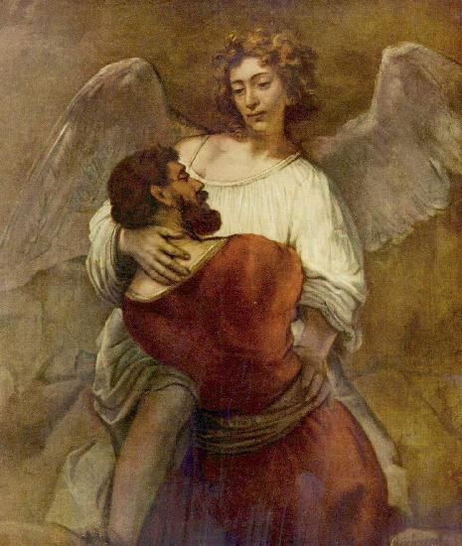
Біблійні образи
Рембрандт «Іаков, борющийся с ангелом»
Леонардо да Вінчі
«Хрещення Христа»

Slide 9
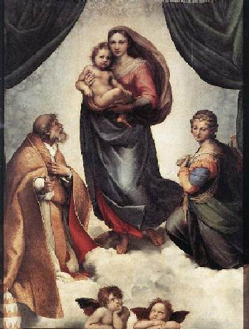
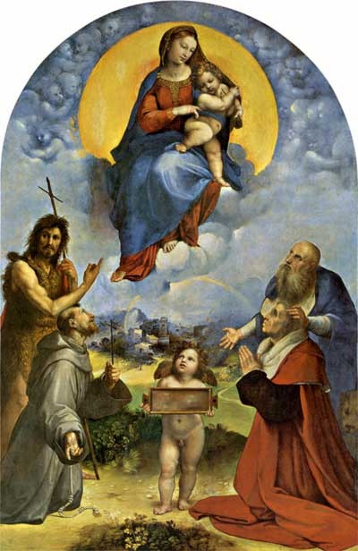
Біблійні образи
Рафаель
«Сикстинська мадона»
Рафаель «Мадона де Фоліньо»

Slide 10
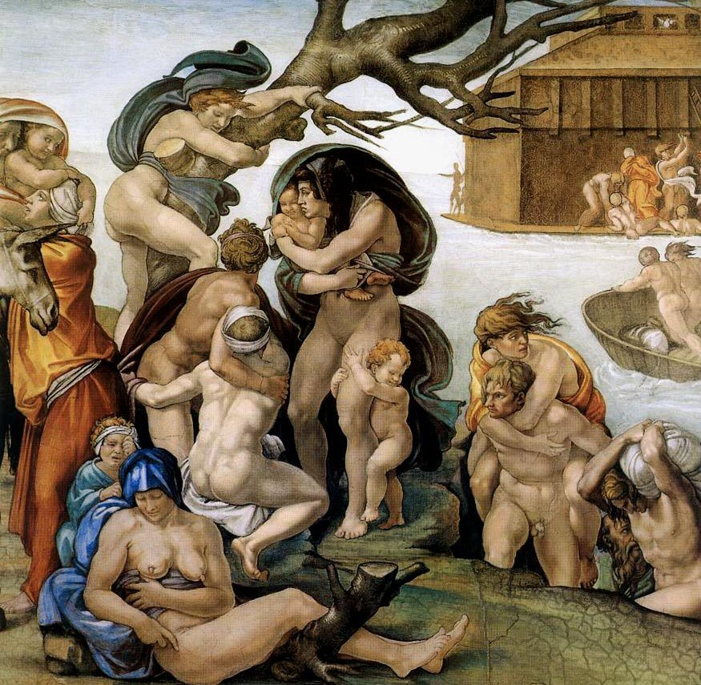
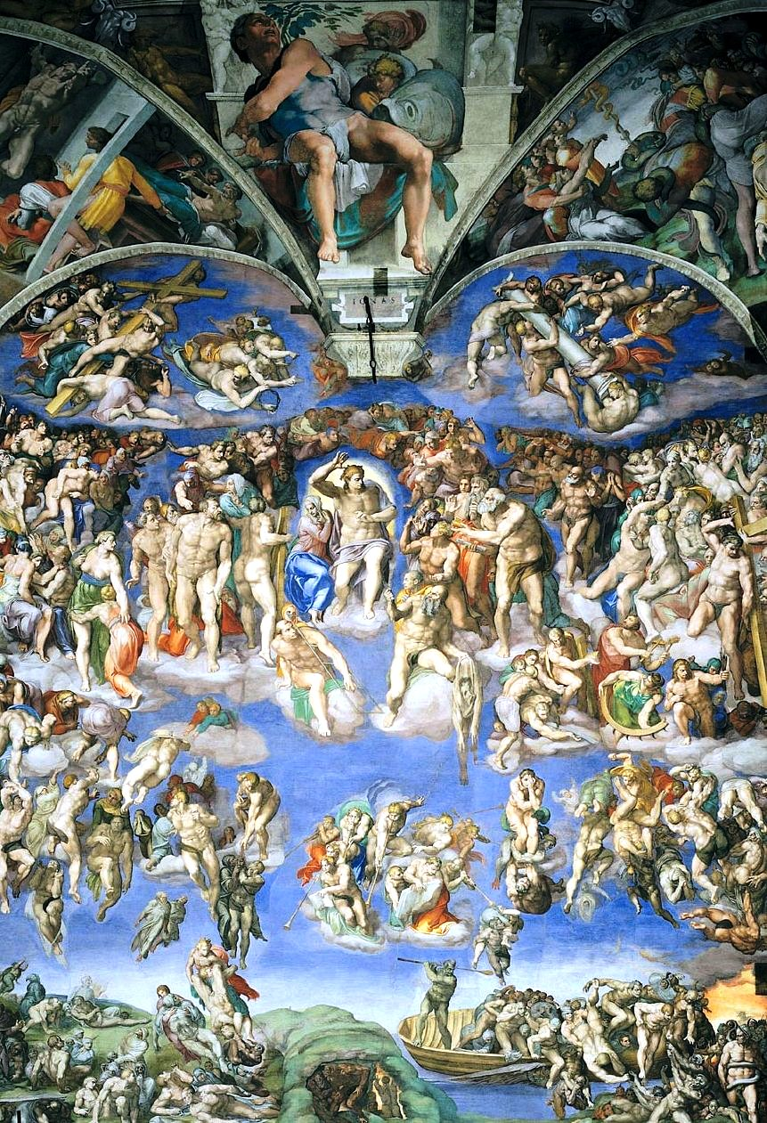
Біблійні образи
Мікеланджело Сикстинська капела Потоп
Мікеланджело Сикстинська капела Страшний Суд

